Slide 1

Il latte biologico italiano: analisi del contesto e indicazioni per la crescita
Bologna, 2 febbraio 2016
Itinerari tecnici e valutazione della fattibilità per la conversione di allevamenti di bovini da latte
VaLatteBio
Giacomo Pirlo
Consiglio per la ricerca in agricoltura e l’analisi dell’economia agraria
giacomo.pirlo@entecra.it www.entecra.it www.centroflc.entecra.it

Slide 2
Decreto del Ministero delle Politiche Agricole, Alimentari e Forestali
92606 del 22 dicembre 2014

Slide 3

Motivazioni
(fonte CLAL)
Incertezza sui ricavi
Competizione con i mercati esteri
Incertezza sul post-quote

Slide 4
Motivazioni
(fonte CLAL)
Aleatorietà del prezzo delle materie prime nazionali (esempio del mais)

Slide 5
I principali problemi per la conversione al biologico, secondo gli allevatori/agricoltori
Investimento per il periodo di conversione
Controllo delle infestanti senza la possibilità di usare i diserbanti
Quale razza usare?
Contenimento/riduzione del carico di bestiame
Insicurezza nel reperimento delle materie prime (foraggi, mangimi, fertilizzanti ecc.)
Da parte degli agricoltori: insicurezza nella collocazione dei prodotti vegetali (mais, soia, ma anche pisello, frumento, fieno ecc.)
L’andamento del prezzo del latte bio segue il prezzo del latte convenzionale (ossia la produzione di latte biologico non garantisce la remunerazione nei momenti di eccesso di offerta)
Necessità di innovazione per migliorare le prestazioni e ridurre i costi

Slide 6
Obiettivo principale del progetto VaLatteBio
Individuare gli ostacoli che impediscono lo sviluppo della produzione del latte biologico in Italia e risolvere alcuni problemi tecnici riguardanti l’alimentazione e la coltivazione dei foraggi

Slide 7
Obiettivi secondari
Verificare la fattibilità della conversione da produzione convenzionale a produzione biologica, attraverso l’esecuzione di un’analisi tecnica ed economica
Aumentare l’autoapprovvigionamento di proteina alimentare, attraverso il miglioramento della tecnica di raccolta dell’erba medica e altre leguminose, per ridurre la dipendenza dal mercato e abbassare i costi di produzione.
Aumentare l’autoapprovvigionamento di foraggi, migliorando il contenimento delle infestanti del mais, mediante la semina su cover crops di leguminose perenni o annuali

Slide 8
Analisi tecnica
Casi studio sui percorsi tecnici per la conversione ed il mantenimento
Piani colturali
Lotta alle malerbe
Effetti sulla produzione di latte, qualità, fertilità e salute

Slide 9
Analisi ambientale
Mettere in evidenza, attraverso casi studio, i vantaggi ambientali della produzione biologica:
- riduzione delle emissioni (sequestro del carbonio, riduzione degli input azotati ecc.)
- riduzione della tossicità ambientale
- servizi agroecologici

Slide 10
Analisi economica
(Prof. S. Severini)
Confrontare i risultati economici pre e post conversione
Esprimere un giudizio sulla redditività dell’allevamento biologico da latte nelle condizioni attuali
Indicare gli elementi che più condizionano le ricadute negative sui risultati economici determinate dalla conversione.

Slide 11
Analisi economica Metodologia
Analisi del conto economico delle aziende casi studio
nella situazione attuale
mediante simulazioni atte a descrivere la situazione nella fase di conversione
analisi di sensitività sui parametri più rilevanti nel determinare i risultati economici tra cui prezzo del latte, prezzo dei concentrati acquistati e pagamenti PSR (Art.29 Reg. UE 1305/2013).

Slide 12
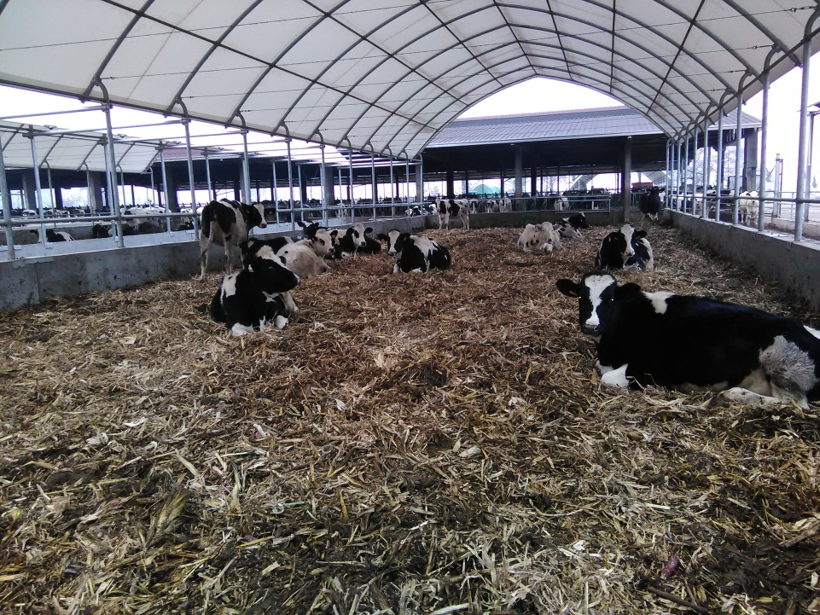
Sperimentazione riguardante l’impiego dell’insilato di leguminose
(Prof. P. Bani)
Utilizzazione dell’impiego di inoculi batterici a supporto dei processi fermentativi durante l’insilamento
Utilizzo dell’erbaio di soia da destinare all’insilamento
Due prove di alimentazione con 160 bovine Holstein per valutazione della produzione, qualità del latte, stato di salute e benessere
Azienda bio Lazzari

Slide 13
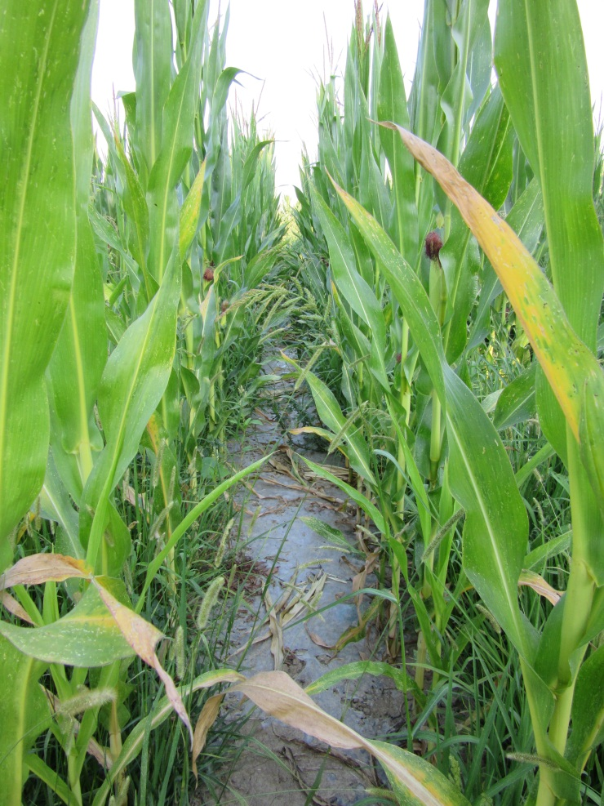
Sperimentazione riguardante il controllo delle infestanti
(Dott. L. Pecetti, Dott. M. Romani)
Tecniche di pre-emergenza (ad es. cover cropping)
Strategie di post-emergenza

Slide 14
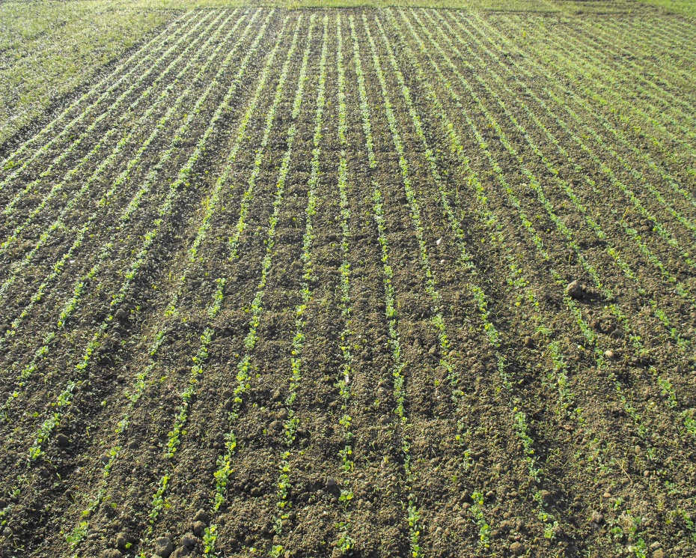
Sperimentazione riguardante il controllo delle infestanti del mais mediante cover crops
Trifoglio incarnato
Trifoglio incarnato, annuale (40 kg/ha)
Veccia vellutata, annuale (90 kg/ha)
Trifoglio bianco, perenne (10 kg/ha)
Trifoglio sotterraneo, annuale autoseminante (50 kg/ha)

Slide 15
Primi risultati e considerazioni
La ricerca è ancora in corso e non è possibile fornire risultati definitivi. Le uniche osservazioni che, al momento, possono essere riportate sono:
la buona qualità della medica insilata
l’emergenza delle parcelle delle colture di copertura è stata rapida ed uniforme, senza criticità particolari
la carenza informativa rispetto ai dati economici aziendali sulle aziende bio in Lombardia (gap conoscitivo da colmare).

Slide 16
Iniziative in corso
Incontri tra partner del progetto e allevatori/agricoltori per realizzare iniziative per lo sviluppo della produzione del latte biologico
Prossime giornate in capo e on-farm per la visita alle prove

Slide 17
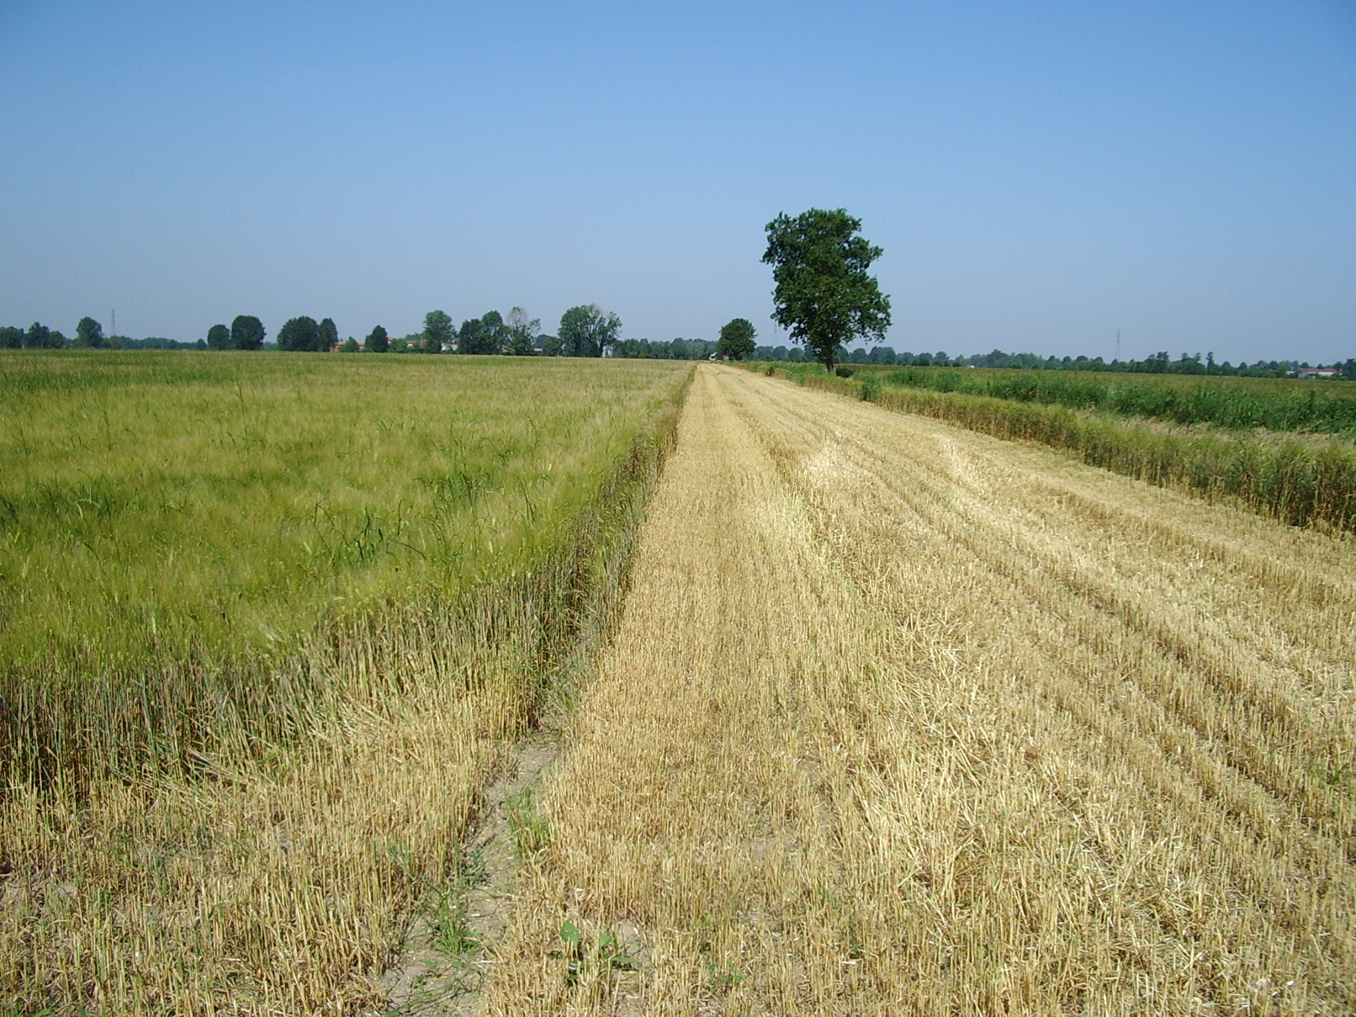
Grazie per l’attenzione

